Slide 1
WELCOME TO ENGLISH LESSON

Slide 2
Unit 1: What’s your address?
Lesson 1

Slide 3
Table of Lesson
01
02
03
04
New words
Grammar
Practice
Let’s sing

Slide 4
01
New words

Slide 5
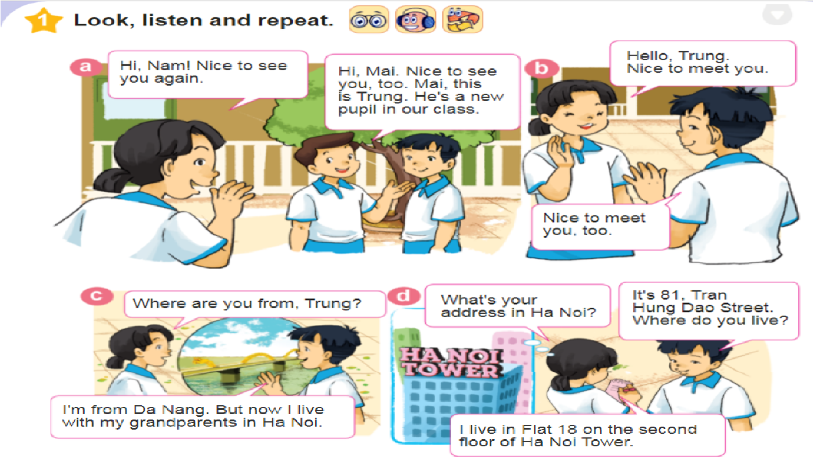
1

Slide 6
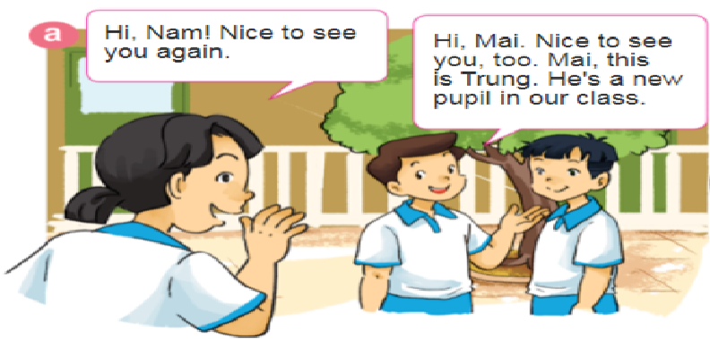
Hi, Nam!
(Chào, Nam!)

Slide 7
Nice to see you again.
(Rất vui được gặp lại bạn.)

Slide 8
Hi, Nam! Nice to see you again.
(Chào, Nam! Rất vui được gặp lại bạn.)

Slide 9
Hi, Mai!
(Chào, Mai!)

Slide 10
Nice to see you, too.
(Mình cũng rất vui được gặp lại bạn.)

Slide 11
Mai, this is Trung.
(Mai, đây là Trung.)

Slide 12
pupil
/`pjuːpl/
(học sinh)

Slide 13
new
/nju:/
(mới)

Slide 14
He’s a new pupil in our class.
(Bạn ấy là học sinh mới trong lớp của chúng ta.)

Slide 15
-> new pupil
/nju: `pjuːpl/
(học sinh mới)

Slide 16
Let’s listen
and
repeat again.

Slide 17
Hello, Trung. Nice to meet you.
(Chào, Trung! Rất vui được gặp bạn.)

Slide 18
Nice to meet you, too.
(Tớ cũng rất vui được gặp bạn.)

Slide 19
Let’s listen and repeat again.

Slide 20
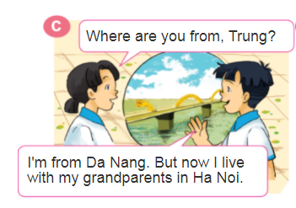
Where are you from, Trung?
(Bạn đến từ đâu, Trung?)

Slide 21
I’m from Da Nang.
(Mình đến từ Đà Nẵng.)

Slide 22
live
/liv/
(sống, sinh sống)

Slide 23
grandparents
/`grænpeərənts/
(ông bà)

Slide 24
But now I live with my grandparents in Ha Noi.
(Nhưng bây giờ tôi sống với ông bà của tôi ở Hà Nội.)

Slide 25
Let’s
listen and
Repeat again.

Slide 26
address
/æˈdres/
(địa chỉ)

Slide 27
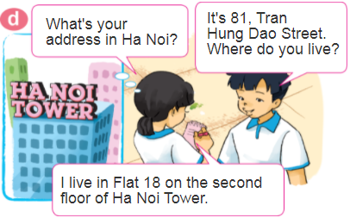
What’s your address in Ha Noi?
(Địa chỉ ở Hà Nội của bạn là gì?)

Slide 28
street
/striːt/
(đường phố)

Slide 29
It’s 81, Tran Hung Dao Street.
(Nó ở số 81, đường Trần Hưng Đạo.)

Slide 30
Where do you live?
(Thế bạn sống ở đâu?)

Slide 31
flat
/flæt/
(căn hộ)

Slide 32
floor
/flɔːr/
(tầng nhà)

Slide 33
tower
/taʊər/
(toà tháp)

Slide 34
I live in Flat 18 on the second floor of Ha Noi Tower.
(Tôi sống ở tầng hai Căn hộ số 18 của Toà nhà Hà Nội)

Slide 35
district
/ˈdɪstrɪkt/
(quận, huyện)

Slide 36
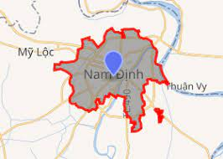
province
/ˈprɒvɪns/
(tỉnh)

Slide 37
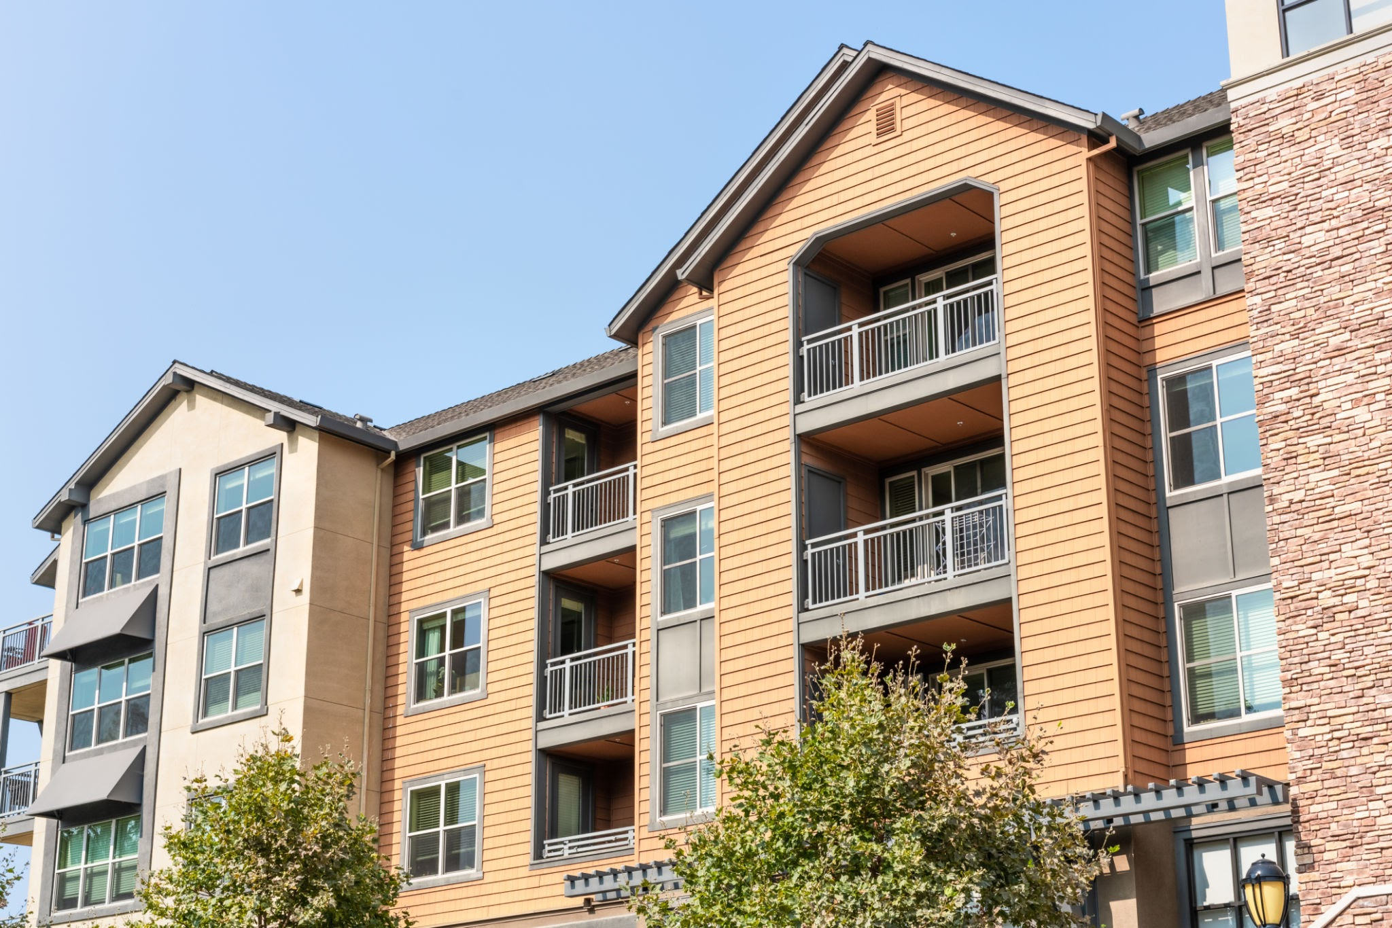
apartment
/əˈpɑːrtmənt/
(chung cư, căn hộ)

Slide 38
village
/ˈvɪlɪdʒ/
(làng, bản)

Slide 39
lane
/leɪn/
(ngõ, hẻm)

Slide 40
countryside
/ˈkʌntrisaɪd/
(nông thôn)

Slide 41
road
/rəʊd/
(đường làng)

Slide 42
town
/taʊn/
city
/ˈsɪti/
(thành phố)

Slide 43
mountain
/ˈmaʊntən/
(núi)

Slide 44
Let’s
listen and
Repeat again.

Slide 45
02
Grammar

Slide 46
1. Hỏi địa chỉ của ai đó:
form:
(?) What is + (TTSH) + address?
(+) S + live / lives ...
(+) It’s ...

Slide 47
Example
Example 1:
(?) What is your address?
(+) It’s 22 Nguyen Hoang Street.
(+) I live at 22 Nguyen Hoang Street.
Example 2:
(?) What is her address?
(+) It’s District 7, Ho Chi Minh City.
(+) She lives District 7, HCM City.

Slide 48
03
Practice

Slide 49
75, Hai Ba Trung Street
97, Village Road
Flat 8, second floor, City Tower
105, Hoa Binh Lane

Slide 50
It’s Flat 8, second floor, City Tower.
It’s 97, Village Road.
What’s your address?
It’s 75, Hai Ba Trung Street.
It’s ________.
It’s 105, Hoa Binh Lane.
105, Hoa Binh Lane
97, Village Road
75, Hai Ba Trung Street
Flat 8, second floor, City Tower

Slide 51
42 La Thanh Street, Ba Dinh Distric, Ha Noi, Viet Nam
Flat 15, eighth floor, Xa La Apartment, Ha Dong Distric, Ha Noi, Viet Nam
Where are you from?
I’m from __________.
What’s your address?
It’s _________.
Where do you live?
I live __________.

Slide 52
Flat 10, nineth floor, Xa La Apartment, Ha Dong District, Ha Noi, Viet Nam
Where are you from?
I’m from Viet Nam. /
I’m from Ha Noi.
Where do you live?
I live in Flat 10 on the nineth floor of Xa La Apartment.

Slide 53
42 La Thanh Street, Ba Dinh District, Ha Noi, Viet Nam
Where are you from?
I’m from Viet Nam. /
I’m from Ha Noi.
What’s your address?
It’s at 42 La Thanh Street.

Slide 54
Unit 1: Where is your address? Lesson 1
2. Grammar
-Where is your address?
-It is ………

Slide 55
04
homework

Slide 56
- Write new words (2 lines) -Make sentences with new words
https://quizizz.com/join/quiz/6112b70396c334001bd72f4d/start?studentShare=true

Slide 57
Thanks And goodbye!

